Slide 1
Centro de Divulgação da Astronomia
Observatório Dietrich Schiel
Via Láctea
Tamara Galindo Ferlin tamaragferlin@gmail.com
Imagem de fundo: céu de São Carlos na data de fundação do observatório Dietrich Schiel (10/04/86, 20:00 TL) crédito: Stellarium

Slide 2
O nome vem da mitologia greco-romana
Para observar a Via Láctea, devemos procurar um lugar afastado dos grandes centros urbanos, com menos poluição luminosa
Galileu mostrou no séc. XVII que a Via Láctea tem “constituição estelar”
As regiões escuras, como o “Saco de Carvão” não são regiões sem estrelas e sim nuvens de gás que bloqueiam a luz das estrelas de fundo

Slide 3
É uma faixa que parece uma nuvem que cruza o céu... Dá impressão que é de leite: daí o nome
Para ver a Via Láctea, precisamos ir até um local longe das luzes da cidade
Quando a gente observa a Via Láctea com telescópio, vê que ela tem “constituição estelar”

Slide 4
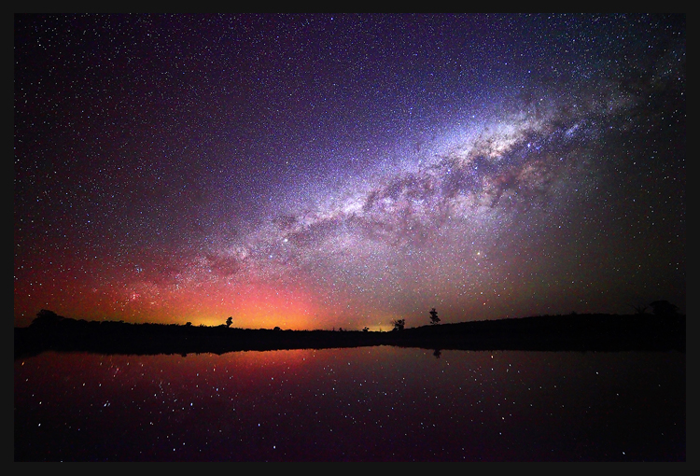
Crédito da imagem: http://www.capturingthenight.com/

Slide 5
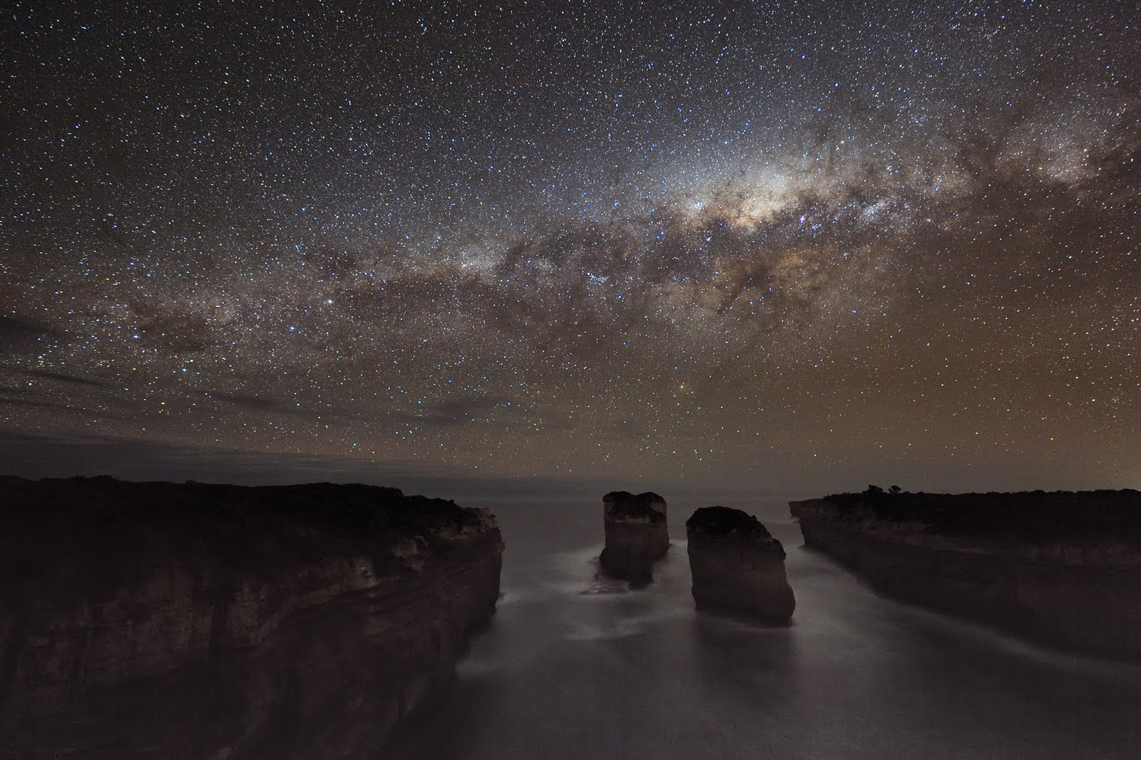
Crédito da imagem: Alex Cherney, disponível em http://apod.nasa.gov/apod/ap100823.html

Slide 6
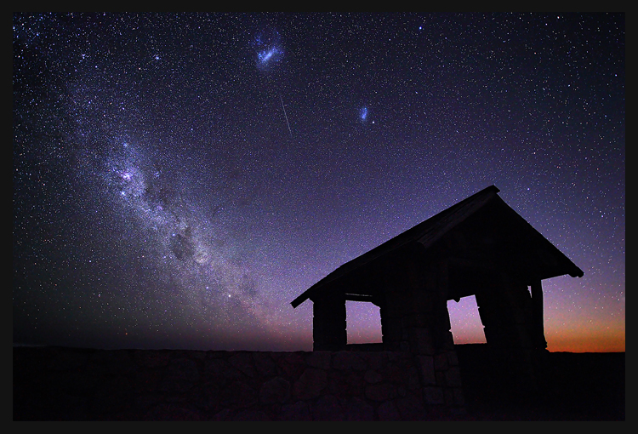
Crédito da imagem: http://www.capturingthenight.com/

Slide 7
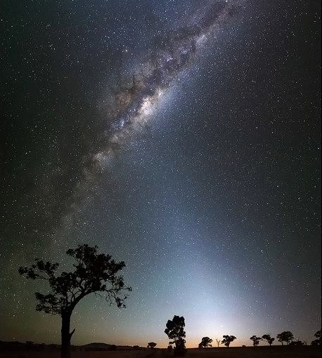
Crédito da imagem: http://www.capturingthenight.com/

Slide 8
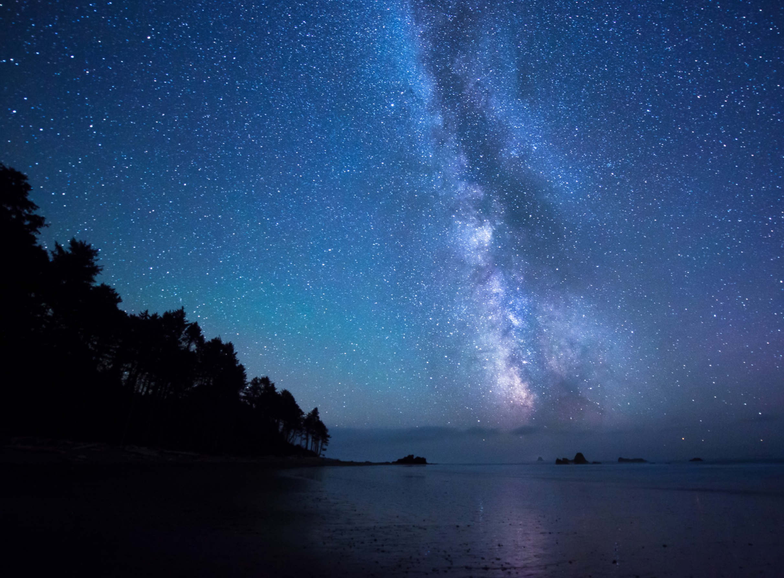
Notes:
Crédito da imagem: http://globeattractions.com/night-night-sky-stars-the-milky-way-sea-coast-nature/

Slide 9
A maior parte das estrelas da Via Láctea está...
muito, muito, muito longe!

Slide 10
Longe?
Quanto?

Slide 11
Vamos pensar sobre a velocidade da Luz...

Slide 12
O ano-luz
Ondas
luminosas
300.000
km/s
c
Fóton
Percurso da luz durante 1 ano
1 ano-luz
9 trilhões e 500 bilhões de km
Notes:
Crédito da imagem: Prof. Roberto Boczko, com adaptações.

Slide 13
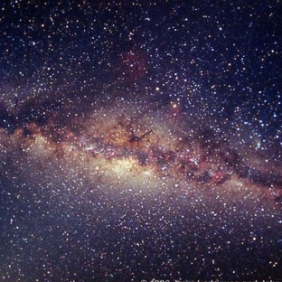
Quanto tempo a luz leva para vir...
do Sol?
8 minutos
da estrela mais próxima depois do Sol?
4 anos
das estrelas mais distantes da Via Láctea?
milhares de anos!
Crédito das imagens: Sol: http://wwwdevinin.blogspot.com; estrela: http:// www.polyvore.com; via láctea: Jerry Lodriguss e John Martinez

Slide 14
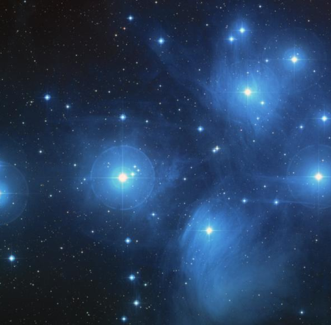
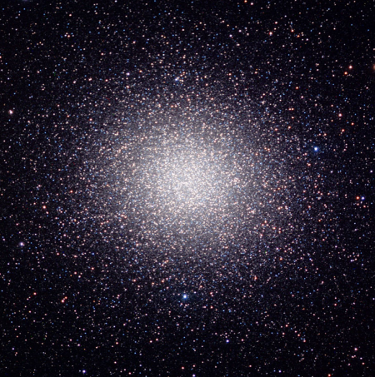
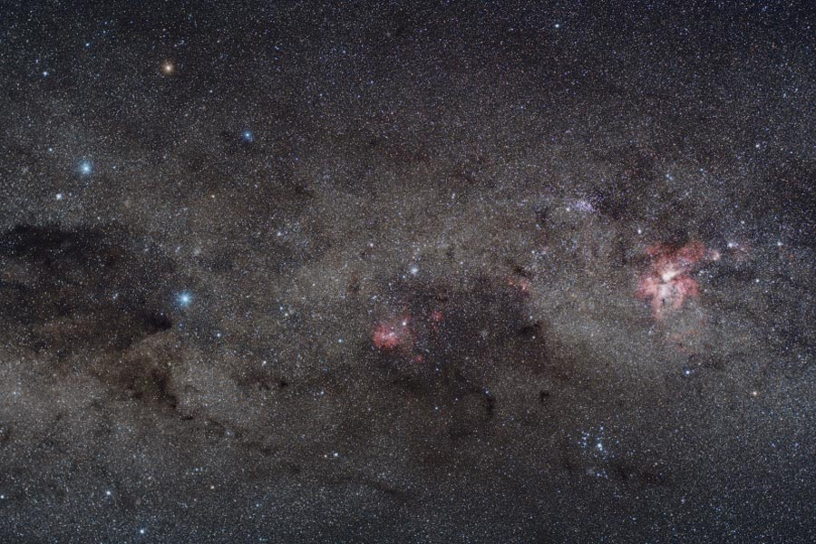
Aglomerados de estrelas jovens
400 a.l.
Aglomerados de estrelas velhas
600 a.l.
Nuvens escuras
600 a.l.
Crédito das imagens: telescópio espacial Hubble

Slide 15
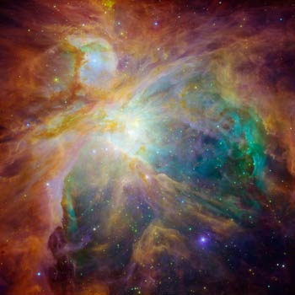
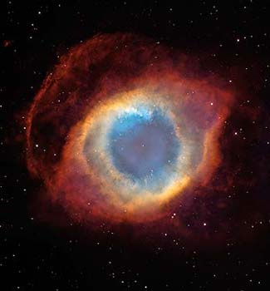
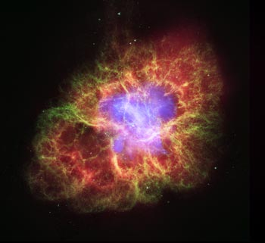
“Berçários” de estrelas
1500 a.l.
Nebulosas planetárias
690 a.l
Restos de supernovas
6500 a.l.
Crédito das imagens: telescópio espacial Hubble

Slide 16
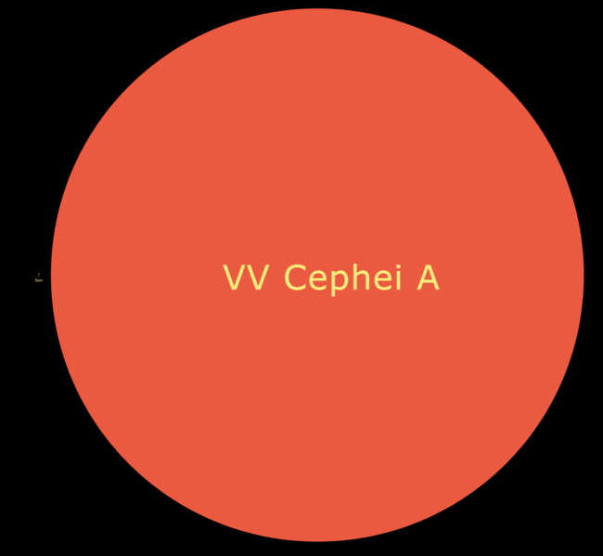

Slide 17
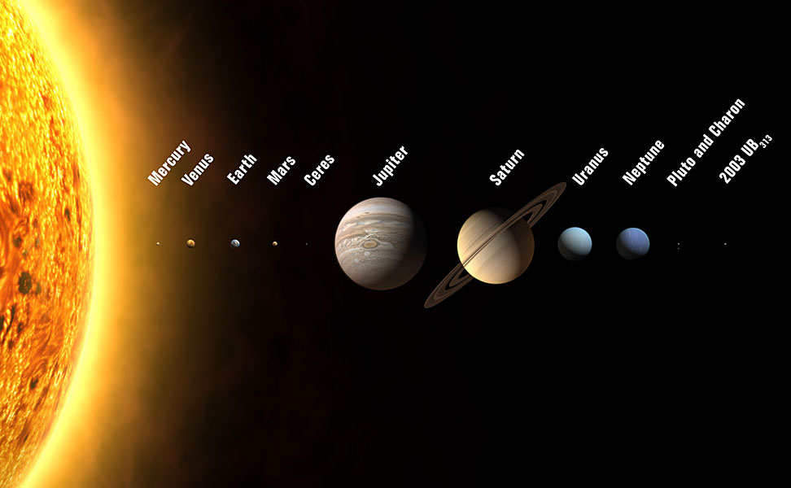
Plutão
Ceres
Makemake
Haumea
Éris
Notes:
Sistema Solar com os planetas anões;
Ceres (romano) ou Deméter (grego) - deusa filha de Saturno, amante e irmã de Júpiter, irmã de Juno, Vesta, Neptuno e Plutão. Ceres era a deusa das colheitas e do amor maternal;
Caronte – Barqueiro do inferno mitologia romana;
Plutão – Rei do inferno;
Haumea - deusa do parto e da fertilidade na mitologia havaiana.
Makemake – deus polinésio da fertilidade e criador da humanidade.
17

Slide 18
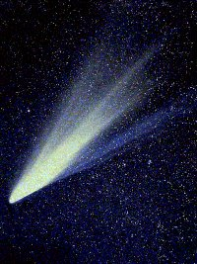
Cometas

Slide 19
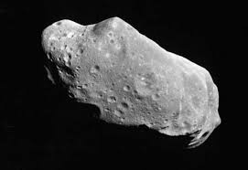
Asteroides

Slide 20
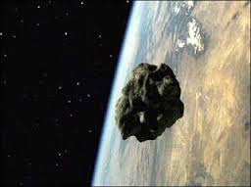
Meteoroides:
Notes:
São fragmentos de materiais que vagueiam pelo espaço que possuem dimensões significativamente menores que um asteroide e significativamente maiores que um átomo ou molécula., distinguindo-os dos asteroides- objetos maiores, ou da poeira interestelar- objetos micrométricos ou menores.

Slide 21
E quem sabe:
Vida!
Crédito da imagem: www.papeldeparede.etc.br

Slide 22
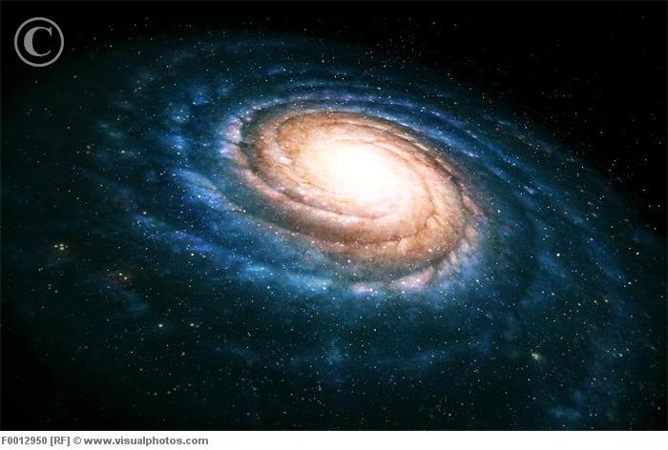
A Via Láctea: visão inclinada
(visão artística)
Crédito da imagem: Mark Garlick, disponível em http://www.visualphotos.com

Slide 23
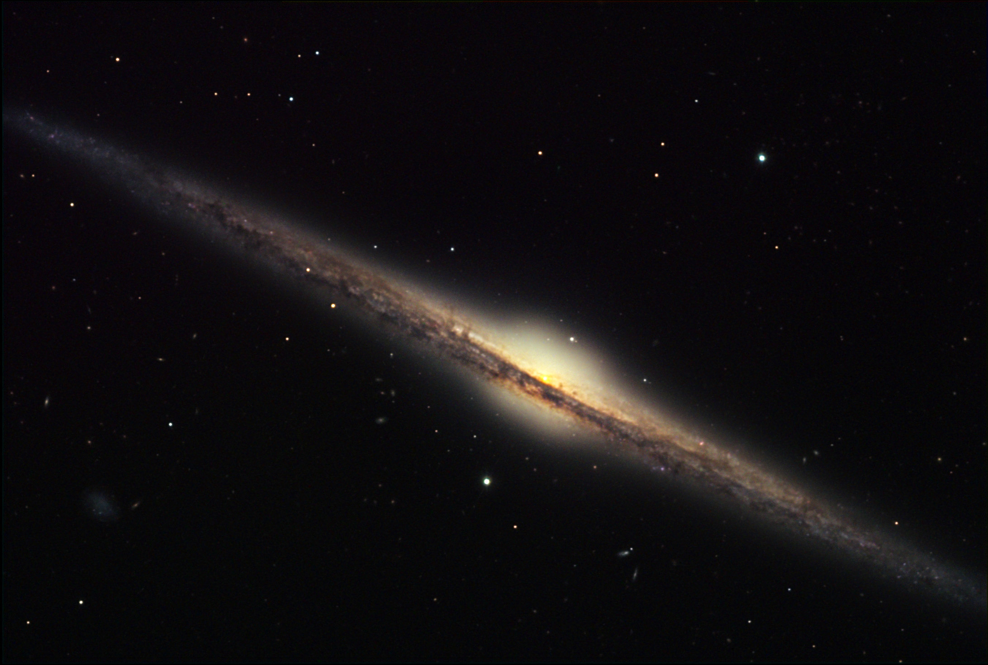
Como seria a Via Láctea de perfil
Crédito da imagem: Bruce Hugo e Leslie Gaul/Adam Block/NOAO/AURA/NSF

Slide 24
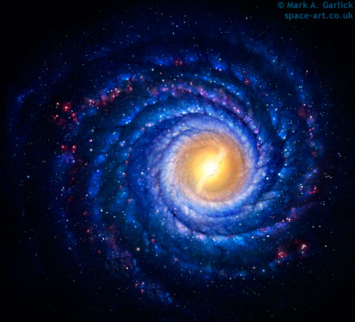
A Via Láctea vista de frente
100 mil anos-luz
(visão artística)

Slide 25
Onde está o Sol na Via Láctea?

Slide 26
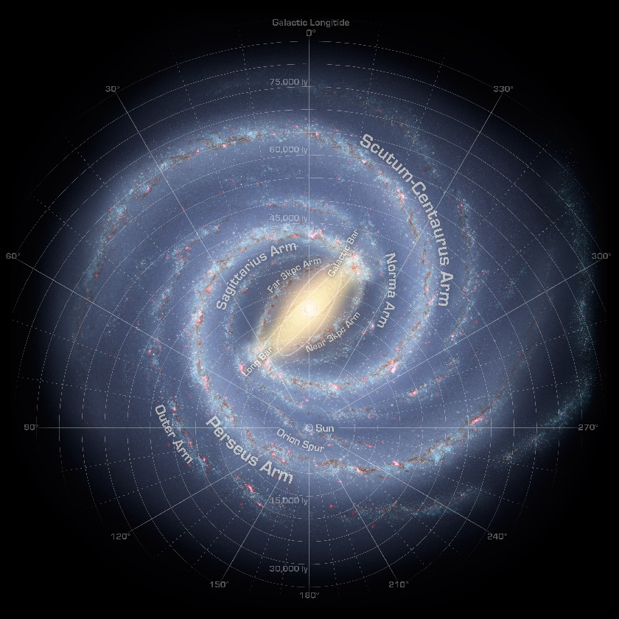
Braços espirais
26 mil anos-luz
Posição do Sol
Crédito da imagem: NASA

Slide 27
E depois da Via Láctea, o que há?

Slide 28
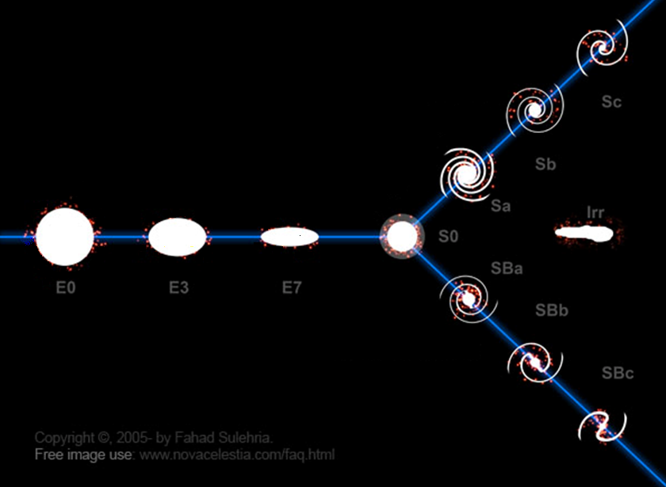
Classificação de Hubble
espirais
lenticulares
irregulares
elípticas
espirais barradas

Slide 29
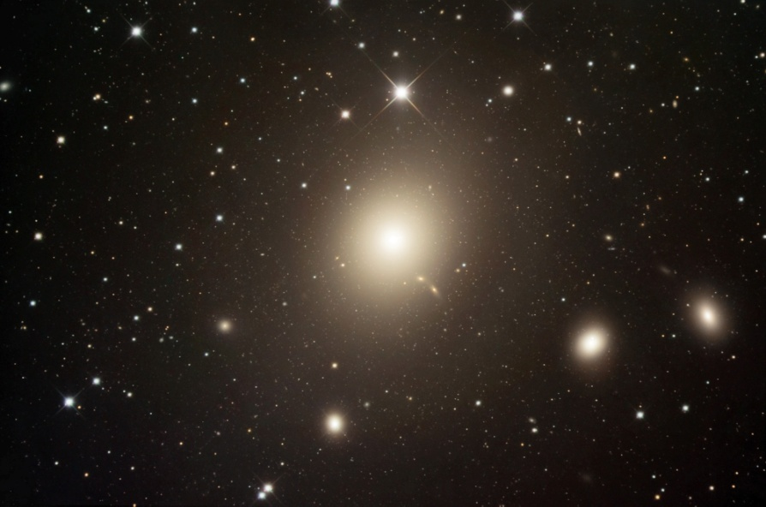
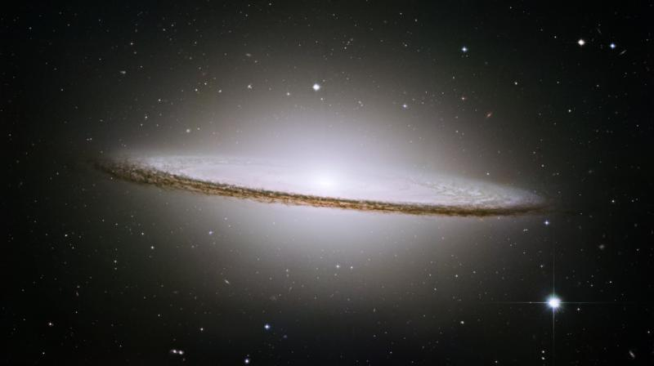
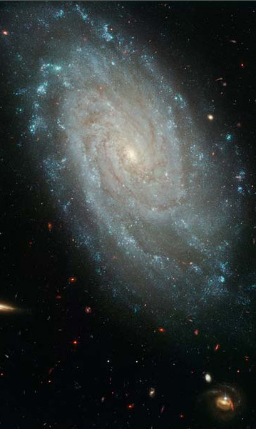
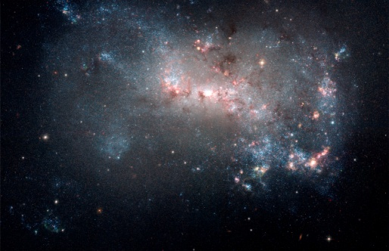
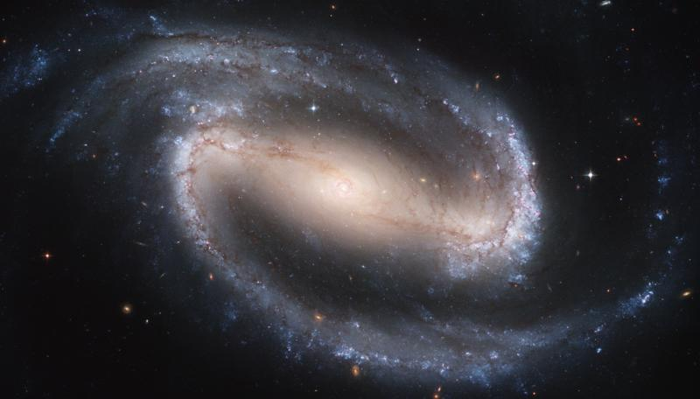
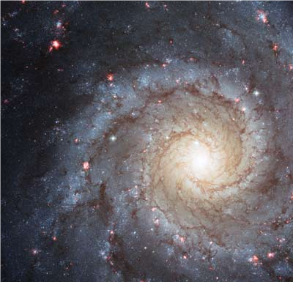
Crédito da imagem: Telescópio Espacial Hubble

Slide 30
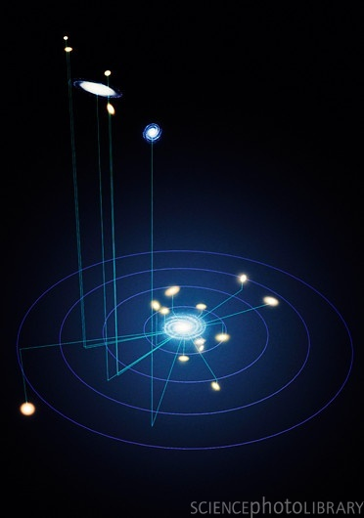
Galáxia de Andrômeda
2 milhões de anos-luz
Via Láctea
O Grupo Local de Galáxias

Slide 31
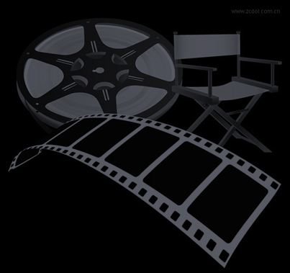
O universo conhecido

Slide 32
Nebulosa de Órion:
Tipo: região HII
Distância: 1500 a.l.
Constelação: Órion
Crédito da imagem: Telescópio Espacial Hubble

Slide 33
Nebulosa da Hélice, NGC 7293:
Tipo: nebulosa planetária
Distância: 690 a.l.
Constelação: Aquário
Crédito da imagem: Telescópio Espacial Hubble

Slide 34
Nebulosa do caranguejo, M1:
Tipo: remanescente
de supernova
Distância: 6500 a.l.
Constelação: Touro
Crédito da imagem: Telescópio Espacial Hubble

Slide 35
Plêiades, M45:
Tipo: aglomerado aberto
Distância: 400 a.l.
Constelação: Touro
Crédito da imagem: Telescópio Espacial Hubble

Slide 36
Nebulosa do “Saco de Carvão”
Tipo: nuvem molecular
Distância: 600 a.l.
Constelação: Cruzeiro do Sul
Crédito da imagem:Yuri Beletsky, disponível em http://apod.nasa.gov/apod/ap080707.html

Slide 37
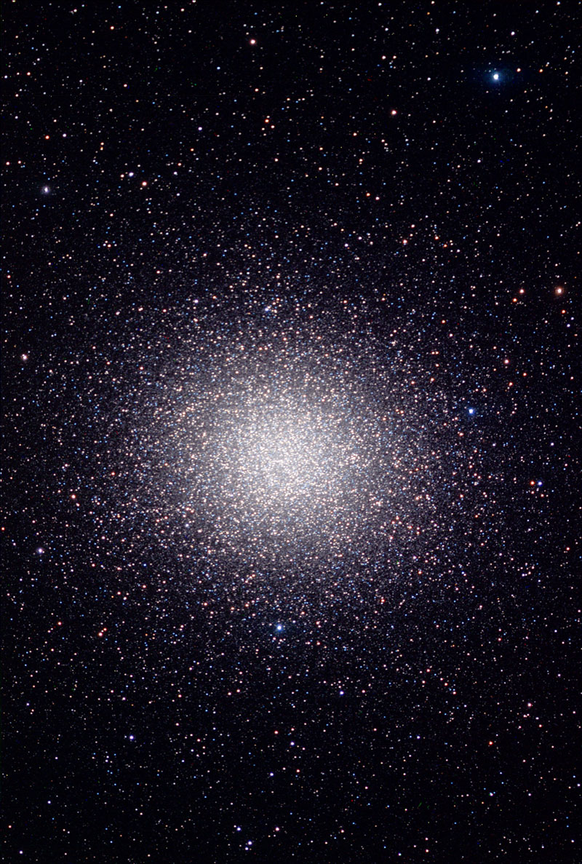
Omega Centauri:
Tipo: aglomerado globular
Distância: 17300 a.l.
Constelação: Centauro
Crédito da imagem: Telescópio Espacial Hubble

